Slide 1
BITACORA maquinas virtuales Slackware
Joan Steven Acevedo Aguilar
ACSO _2023-2

Slide 2
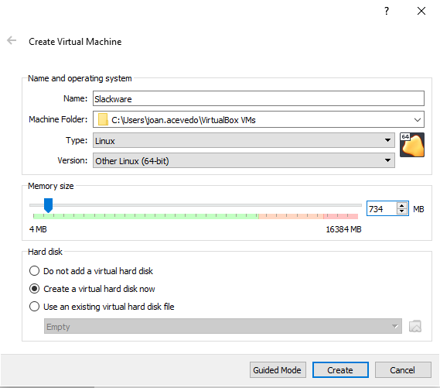
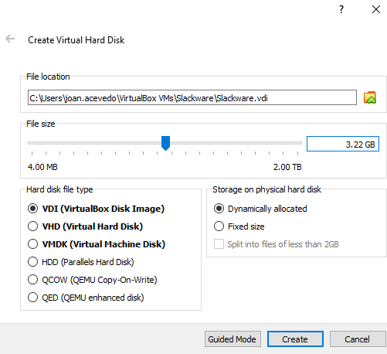
1. Creamos la maquina virtual
2. Creamos el disco virtual

Slide 3
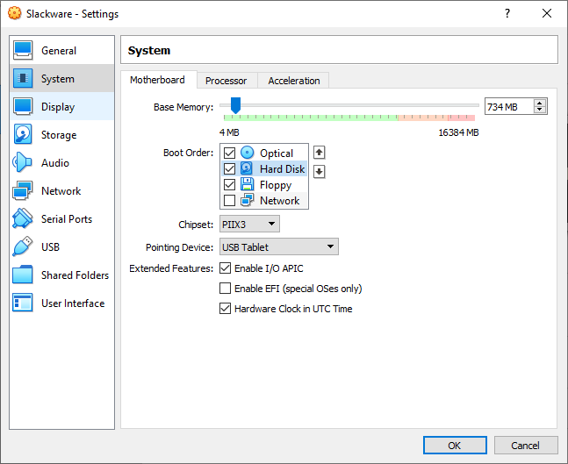
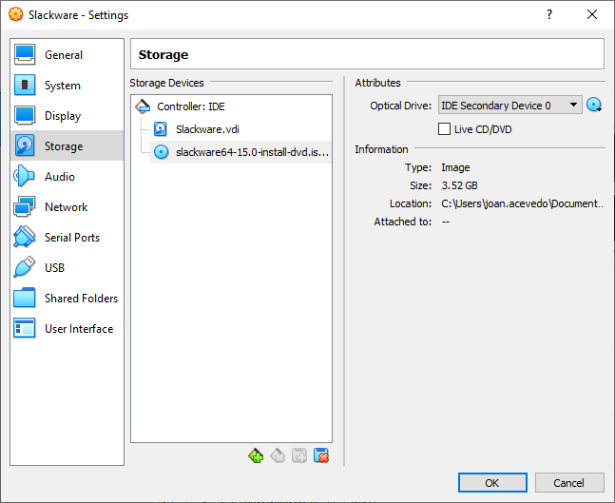
3. Se genera un arranque por disco CD
4. Se carga el ISO de Slackware al DVD virtual

Slide 4
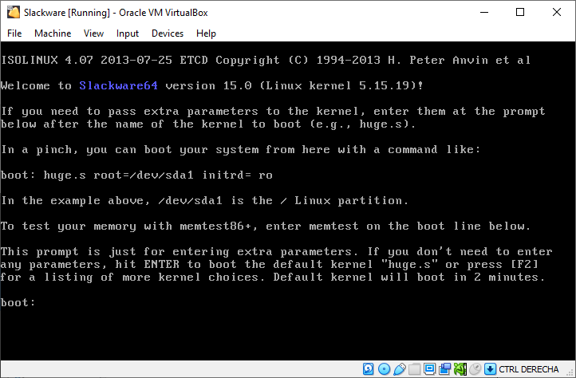
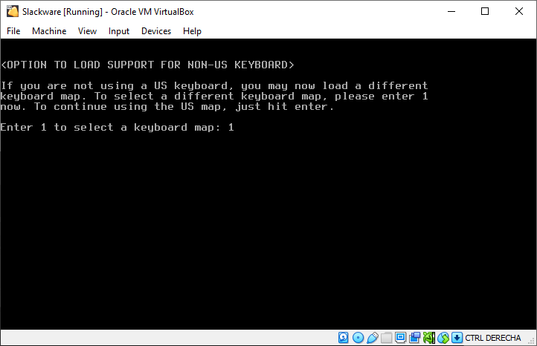
5. Se incia la maquina virtual, depues le doy “Enter”
6. Selecciono la distribucion de teclado, originalmente esta en USA

Slide 5
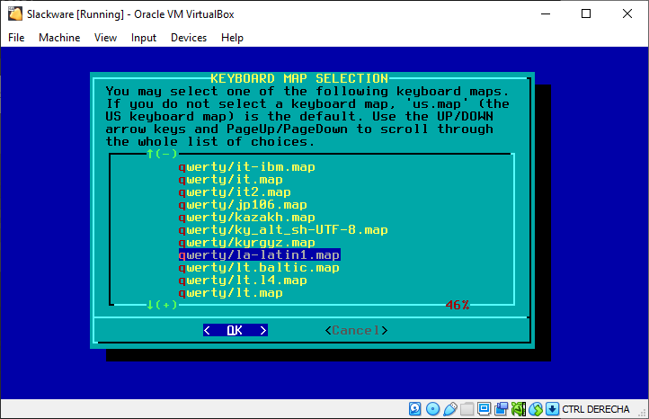
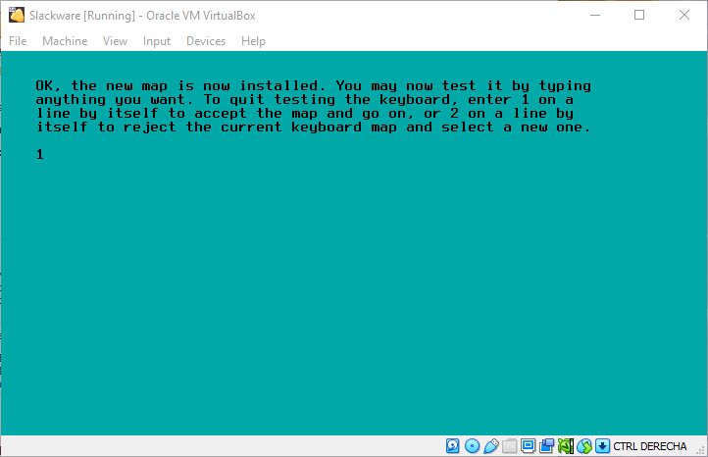
7. Selecciono la distribucion de teclado para consola (se elige la distribucion qwerty/la-latin1)
8. Selecciona la confirmacion del teclado con “1”

Slide 6
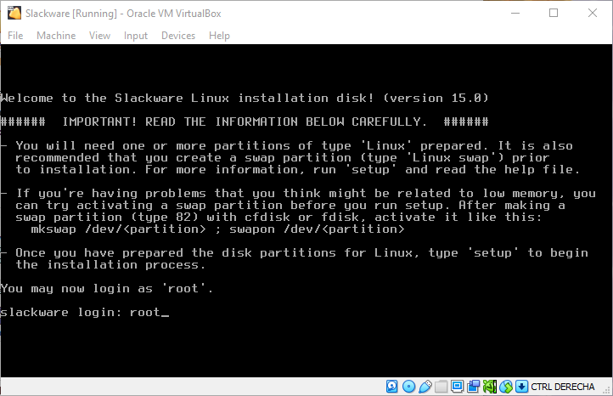
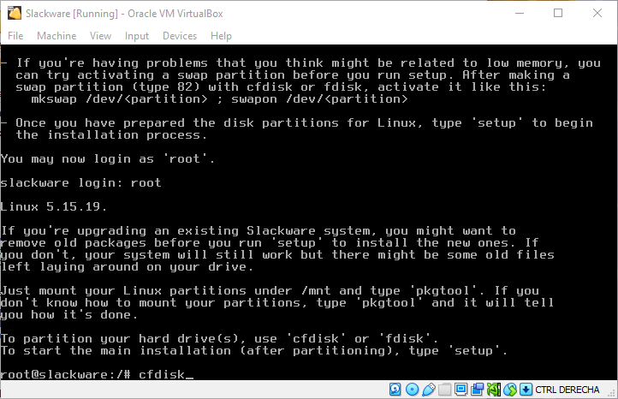
9. Hago login como usuario root (usuario admin, o usuario raiz)
10. Vamos a realizar las particiones de Linux Swap y Linux

Slide 7
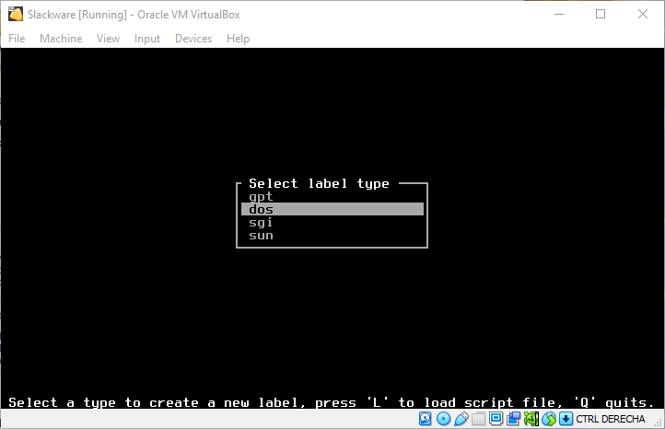
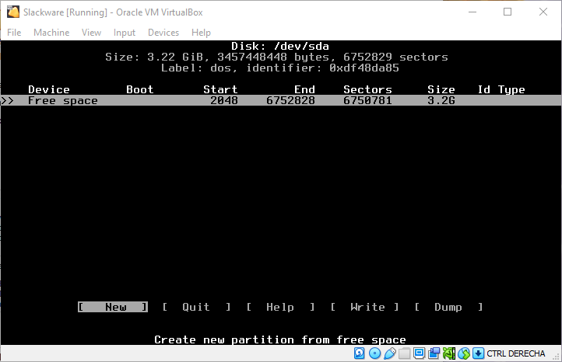
11. Selecciono la etiqueta del disco
12. Creo dos nuevas particiones, una para Linux y la otra para Linux Swap

Slide 8
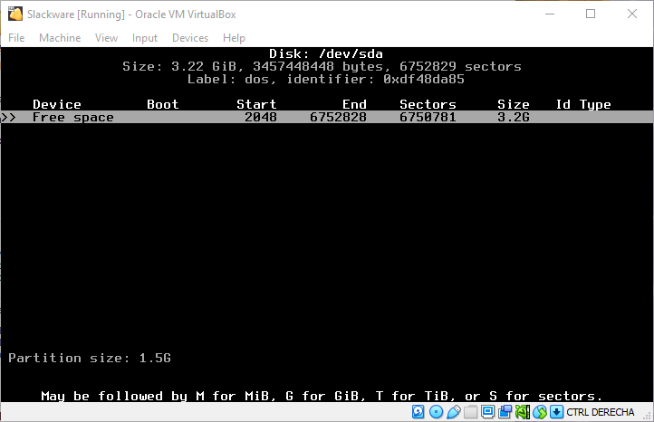
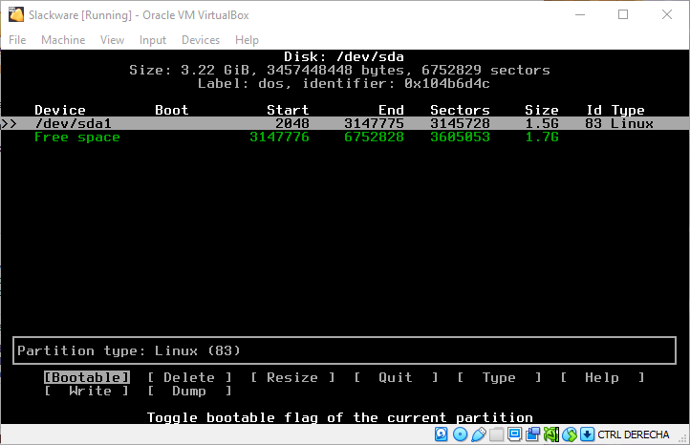
13. Selecciono el tamaño de la particion
14. Hago una particion primaria en Linux y la hago “Booteable”

Slide 9
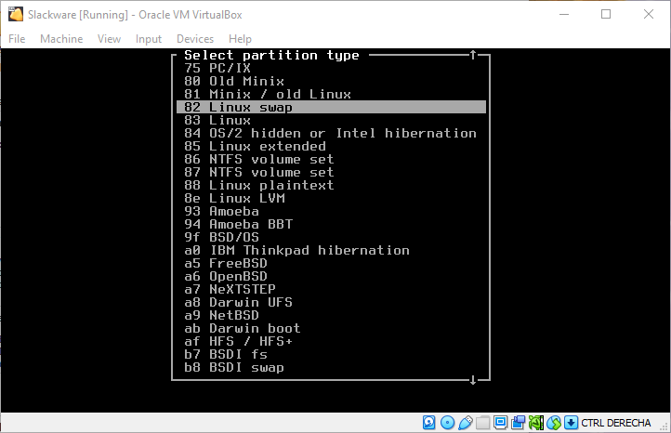
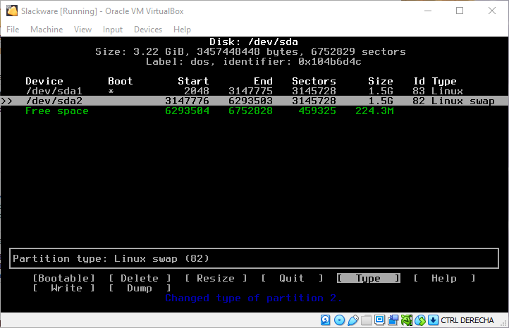
15. Para la segunda particion elijo Linux swap (todas las particiones son primaria)
16. Aca ya Podemos observer las dos particiones

Slide 10
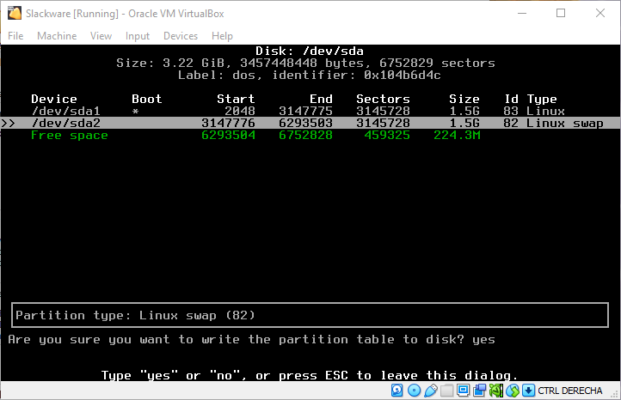
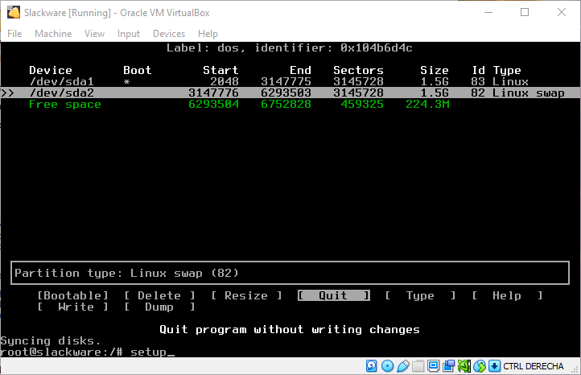
17. Hago “write” que es guardar las particiones
18. Inicio el instalador escribiendo “setup”

Slide 11
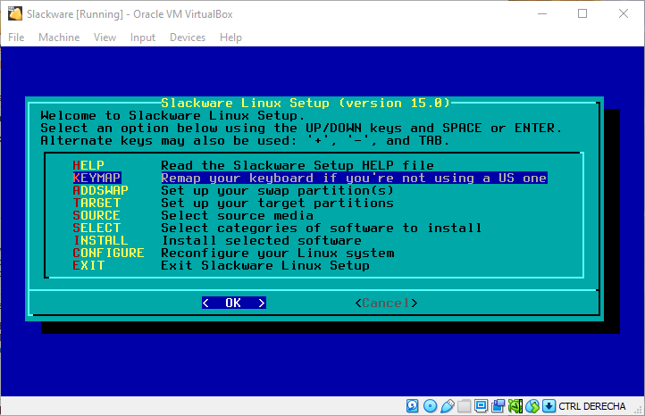
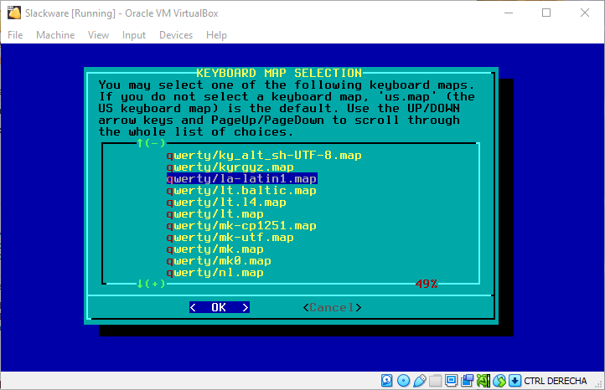
19. Selecciono la distribucion del teclado para el Sistema operativo
20. Se elige la distribucion qwerty/la-latin1

Slide 12

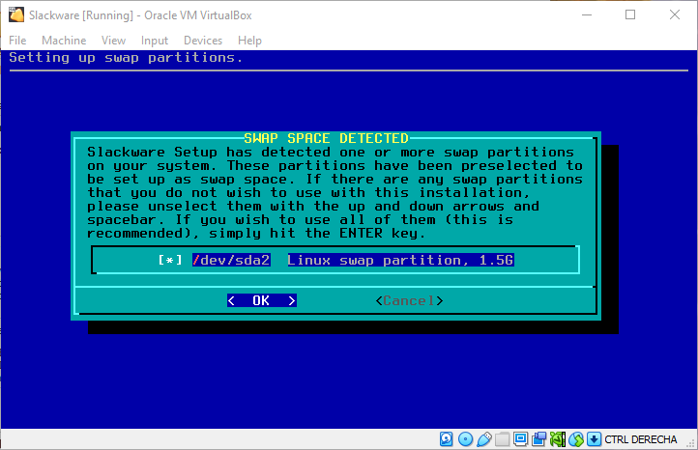
21. Selecciona la confirmacion del teclado con “1”
22. Selecciono la particion swap previamente creada

Slide 13
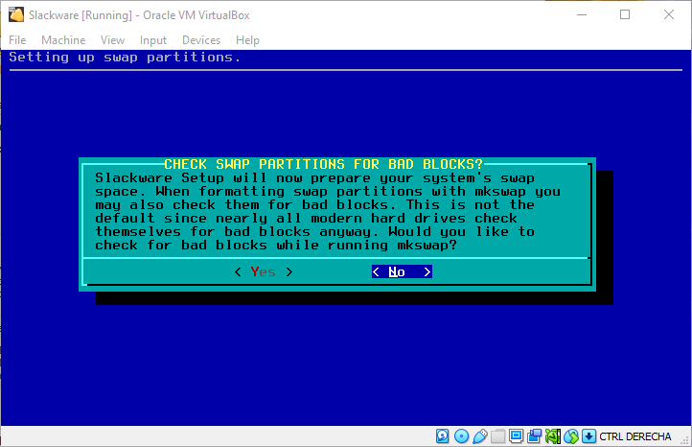
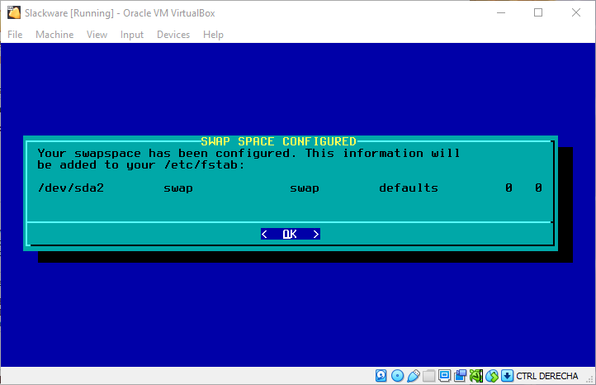
23. No acepto que hagan “check” a la particion por si tengo “bad blocks”
24. Se configura correctamente la particion swap

Slide 14
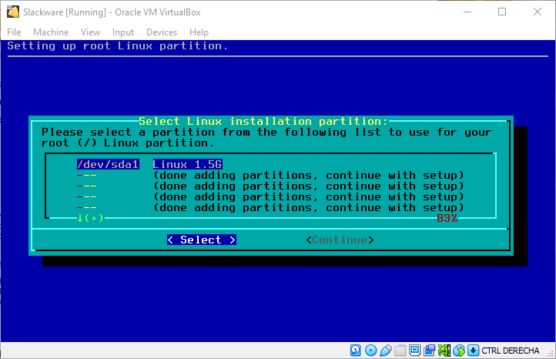
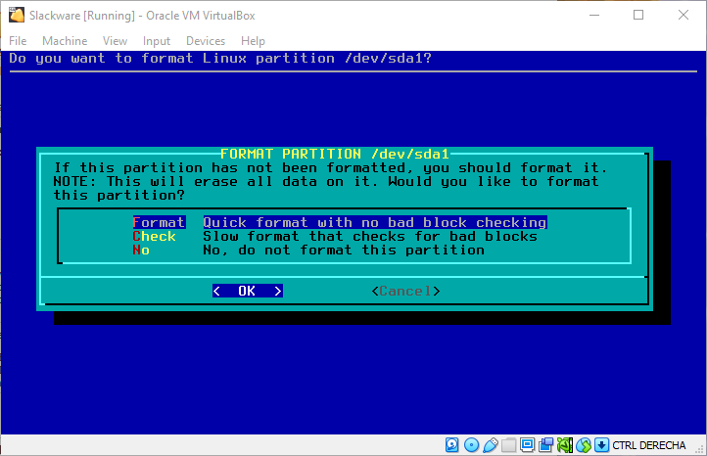
25. Selecciono donde se va a instalar el Sistema operativo
26. Le doy formato al disco

Slide 15
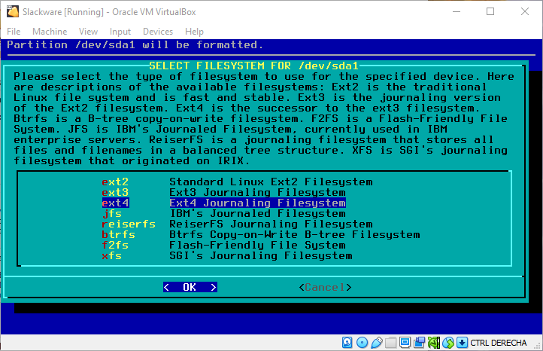
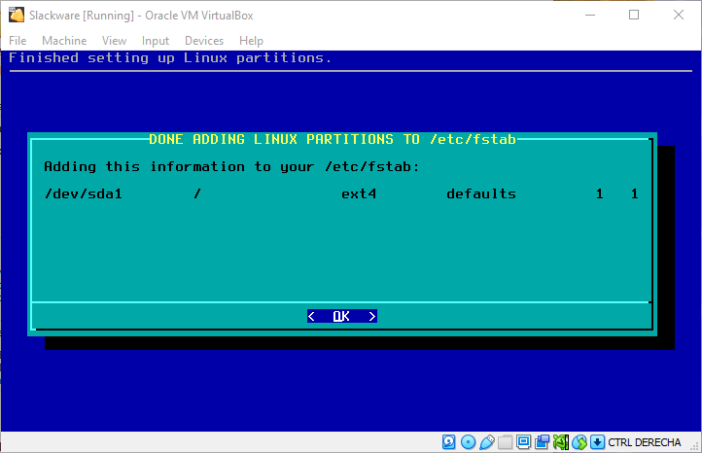
27. Selecciono “ext4” para el formato de archivos del Sistema operativo
28. El formato se aplica correctamente

Slide 16
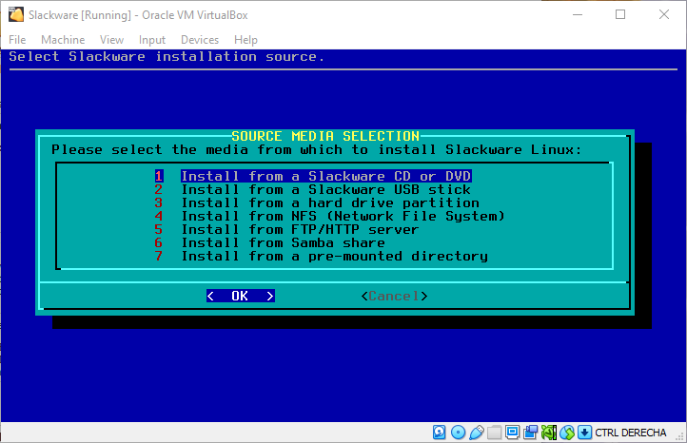
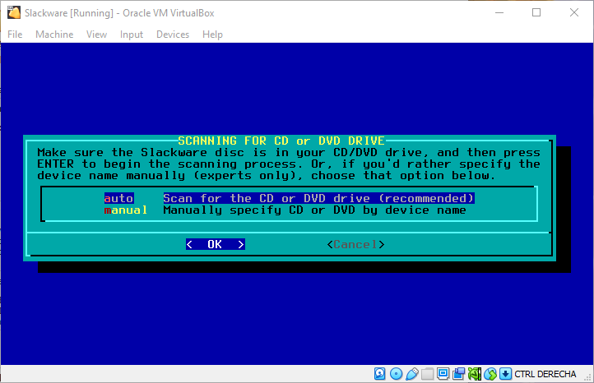
29. Selecciono instalar Slackware desde el disco virtual
30. Dejo que se escanee el DVD automaticamente

Slide 17
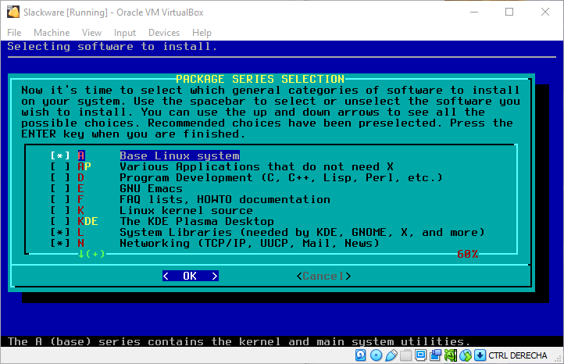
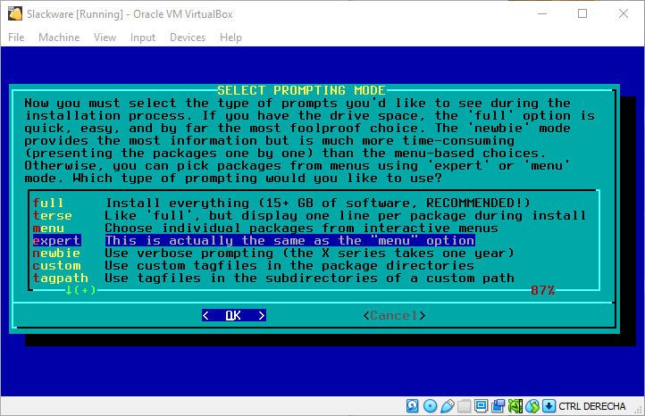
31. Selecciono la serie de paquetes para la instalacion minima (A, L, N). (con “espacio” selecciono y deselecciono)
32. Selecciono el “expert” para instalar solo lo necesario

Slide 18
En el siguiente link encontraras los paquetes minimos necesarios para las series A, L y N (esto te ayudara para los siguientes pasos) https://www.linuxquestions.org/questions/slackware-installation-40/minimal-install-for-slackware-15-0-a-4175721375/page2.html (mirar el post hecho por “ELS4NTA”)

Slide 19
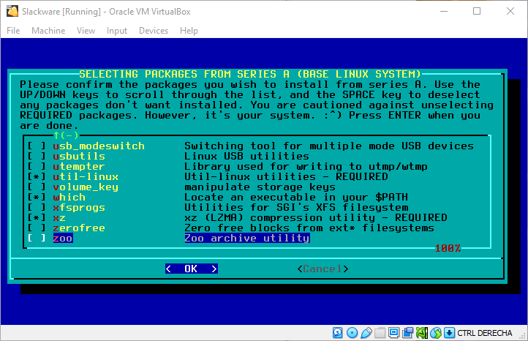
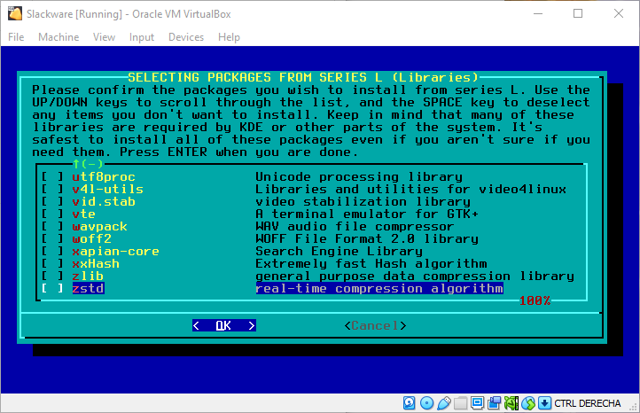
33. Seleciono los necesarios de la serie A
34. Selecciono los necesarios de la serie L

Slide 20
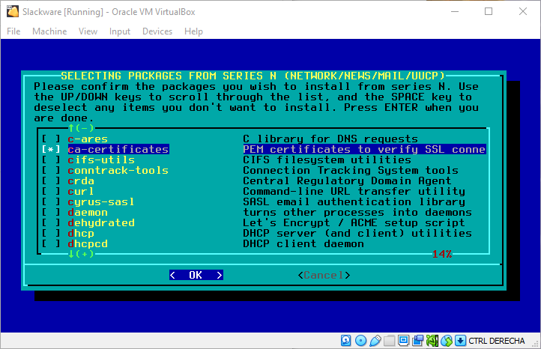
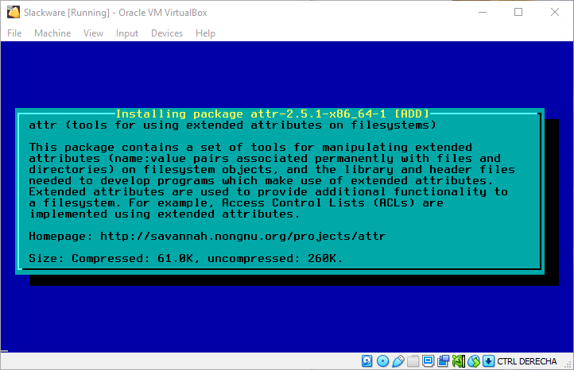
35. Selecciono los necesarios de la serie N
36. Espero a que se instalen todos los paquetes seleccionados

Slide 21
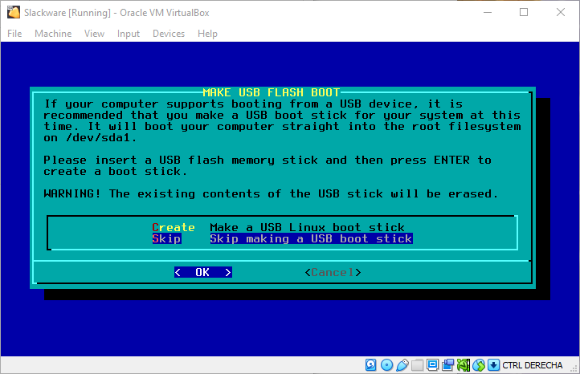
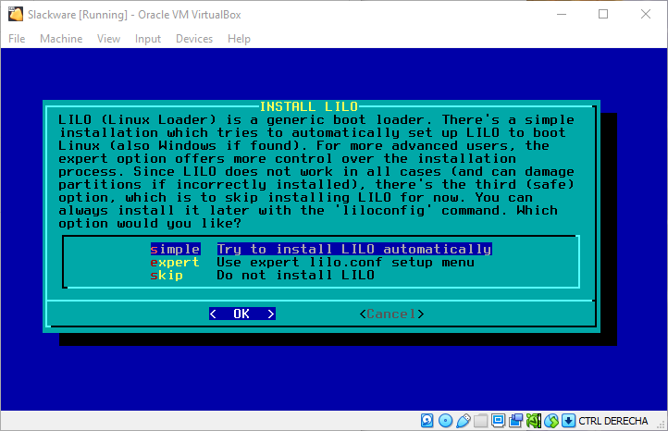
37. Le doy “skip” a esta configuracion
38. Instalo el “LILO” simple

Slide 22
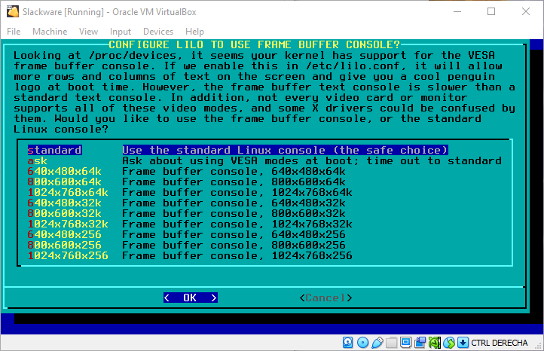
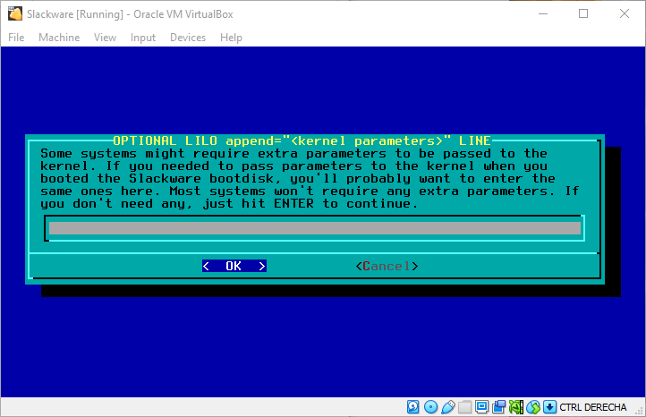
39. Seleciono usar la consola standard de Linux
40. No pongo parametros adicionales

Slide 23
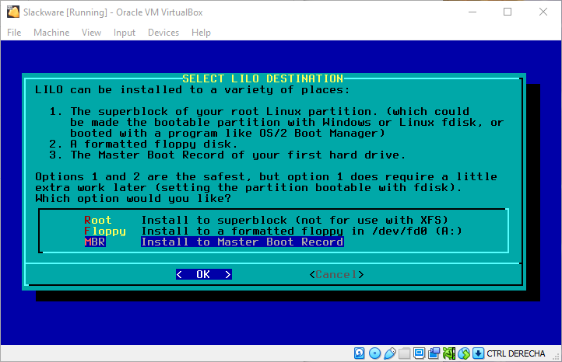
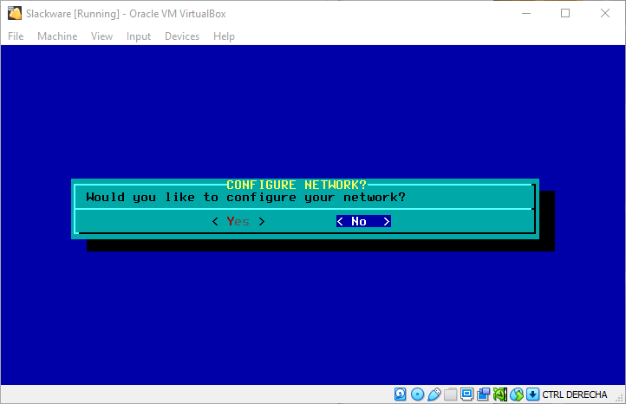
40. Selecciono “MBR”
41. De momento no configuro la red

Slide 24
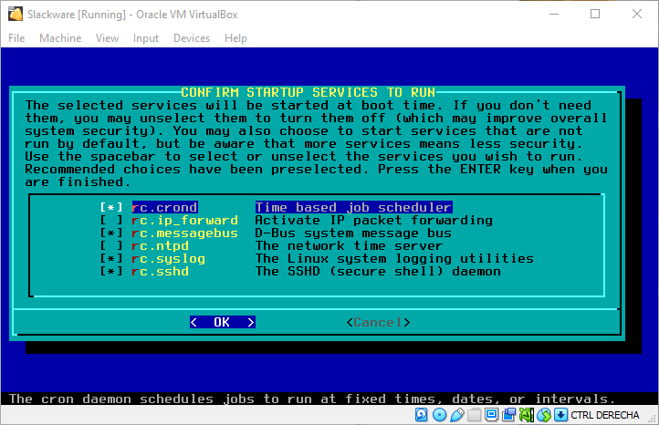
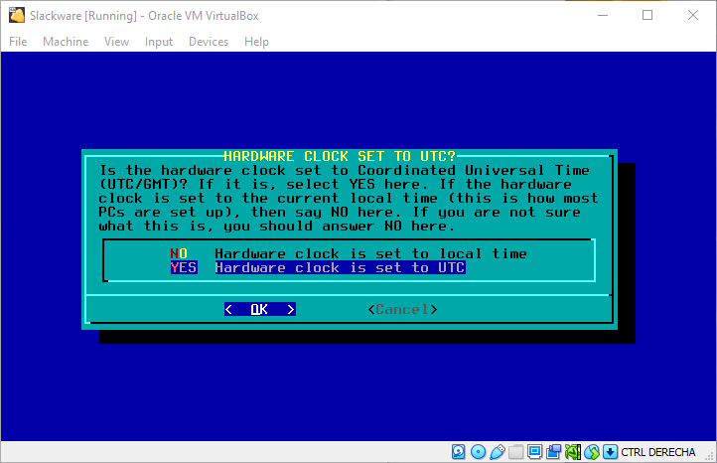
42. Dejo los servicios predeterminados
43. Selecciono la hora del Sistema operativo

Slide 25
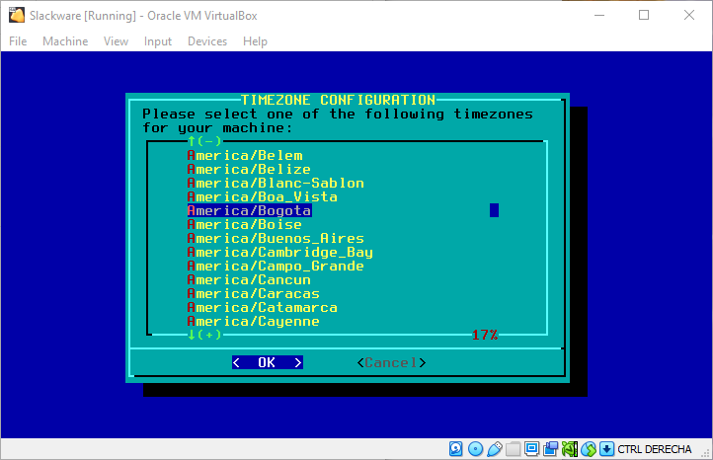
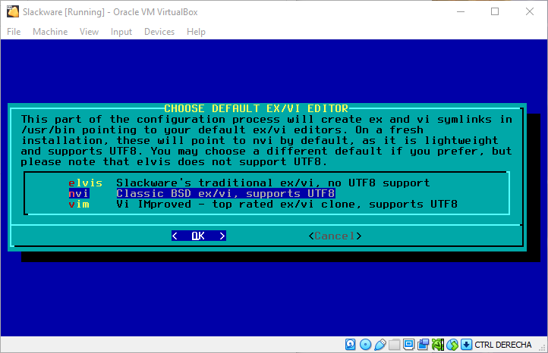
44. Selecciono la zona horaria
45. Selecciono el editor de texto predeterminado (nvi)

Slide 26
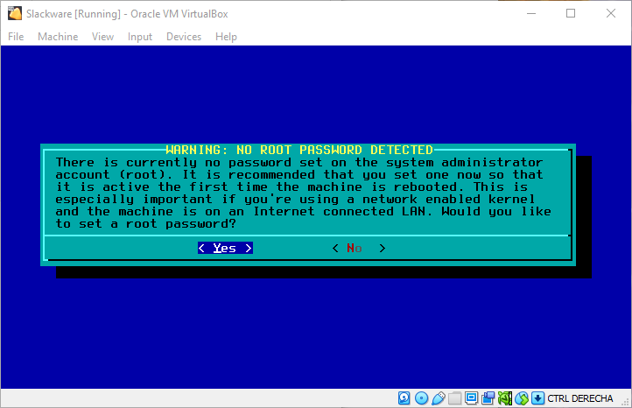
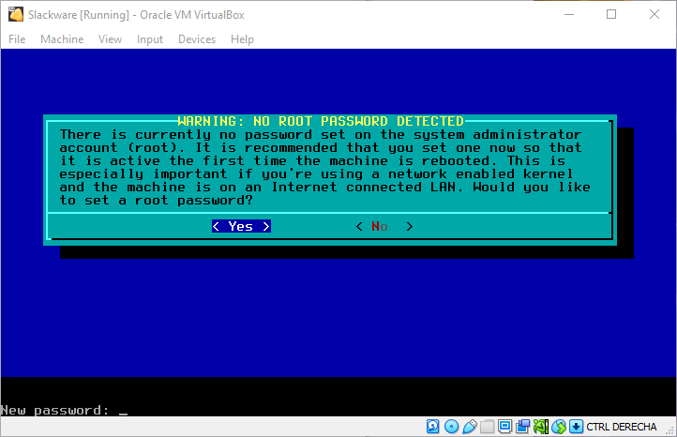
46. Agrego una contraseña de administrador
47. Escribo la contraseña (los datos no van a aparecer en pantalla)

Slide 27
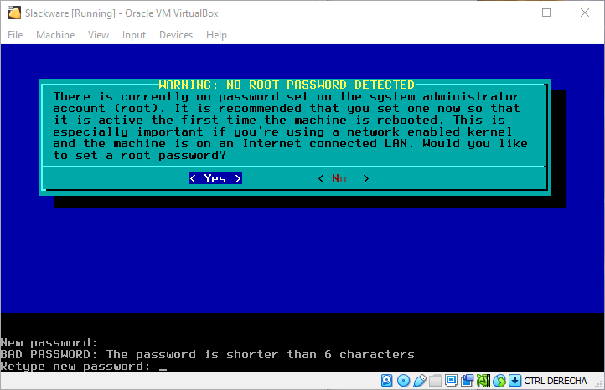
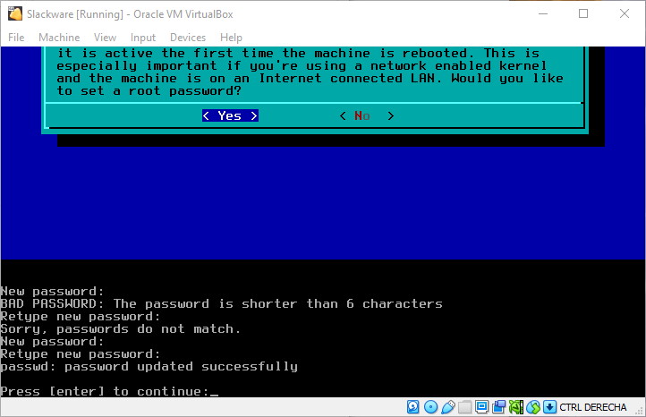
48. La contraseña debe tener mas de 6 caracteres
49. La contraseña fue guardada exitosamente

Slide 28
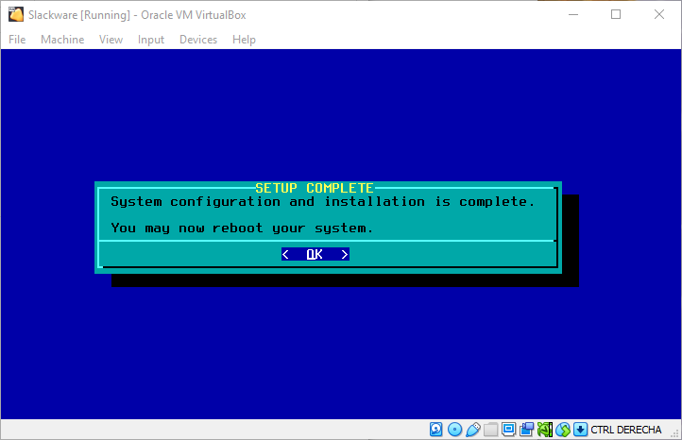

50. Se finaliza la instalacion
51. Salgo de la configuracion

Slide 29


52. Confirmo que quiten la imagen ISO
53. Apago la imagen

Slide 30


54. Dejo el disco duro de primeras
55. Activo el adaptador de red en puente

Slide 31


56. Inicio de nuevo la maquina
57. Veo que Slackware esta instalado correctamen

Slide 32


58. Entramos con usuario “root”
59. Usamos el comando “netconfig” para configurar la red
En esta parte le ponemos nombre a la maquina

Slide 33


60. Ponemos el dominio a la maquina
En este caso es “is.escuelaing.edu.co”
61. Como no tengo red virtual ponemos “no”

Slide 34


62. Elegimos una IP estatica
63. Pongo la IP y la mascara (la mascara esta en formato CIDR)

Slide 35


64. Pongo el Getway
65. Pongo un DNS

Slide 36


66. Me salto esta parte porque no es necesaria
67. Leo el resumen y verifico que todo este en orden y posteriormente reiniciamos para que apliquen los cambios hechos

Slide 37

68. Hago ping a “ www.google.com “
(si funciona este ping funcionan los otros 2)

Slide 38

BONUS
Aca ya descargue el paquete que me permite ejecutar la configuracion del teclado
En mi caso, se me olvido instalar un paquete para configurar el idioma del teclado.
Se intento realizar las descargas necesarias para poder aplicar la configuracion al teclado (es decir, que quedara en la-latin1) con asesoria del professor.
Al final, por un error peculiar (muy peculiar y sin explicación) se llego a la conclusion de que lo mejor era volver a instalar la maquina desde cero.
Conclusion: asegurate de instalar bien todo al inicio para que no te salgan “errores peculiares” al final
En este caso, el paquete que no instale fue el “kbd” en la seccion A

